Slide 1
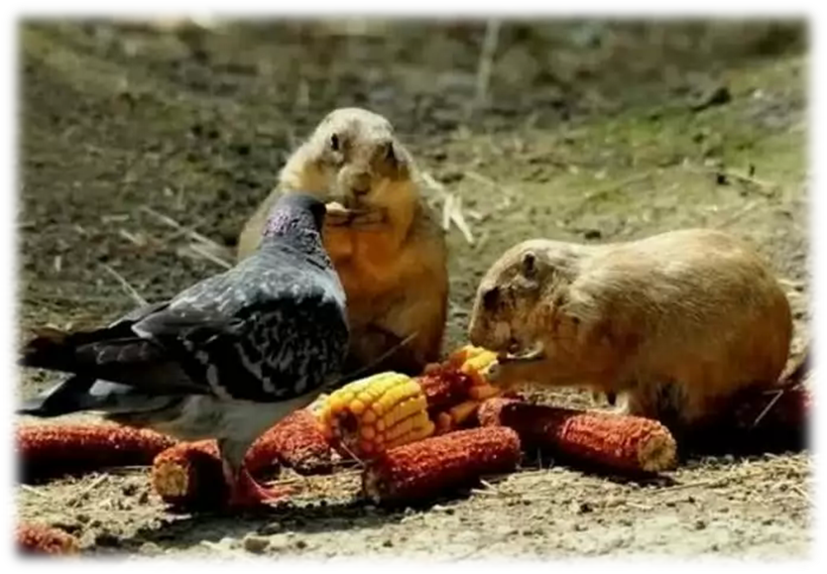
СПОСОБЫ И ФОРМЫ ПИТАНИЯ ОРГАНИЗМОВ
УРОК ЭКОЛОГИИ В 7 КЛАССЕ
Разработала и провела Швецова В. А.
учитель географии и экологии МОБУ Новобурейской СОШ № 3, Амурской области.
Разработана на основе авторской программы Л. Е. Дмитриевой и Л. Г. Колесниковой (Благовещенск, 2006 г.).
Free Powerpoint Templates

Slide 2
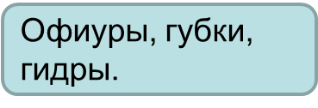
СПОСОБЫ И ФОРМЫ ПИТАНИЯ ОРГАНИЗМОВ
СПОСОБЫ ПИТАНИЯ | ФОРМЫ ПИТАНИЯ | ПРИМЕРЫ
А) Захват пищи приносимой движением воды.
1. ПАССИВНОЕ
Моллюски, ланцетник, кит.
2. АКТИВНОЕ
А) Пастьба (собирание).
Копытные животные.
Б) Выедание.
Насекомые (саранча).
В) Подкарауливание.
Крокодил, цапля.
Г) Преследование.
Семейство кошачьих и ластоногих.
3. ПАРАЗИТИЧЕСКОЕ
Черви, вши, блохи, пиявки.

Slide 3
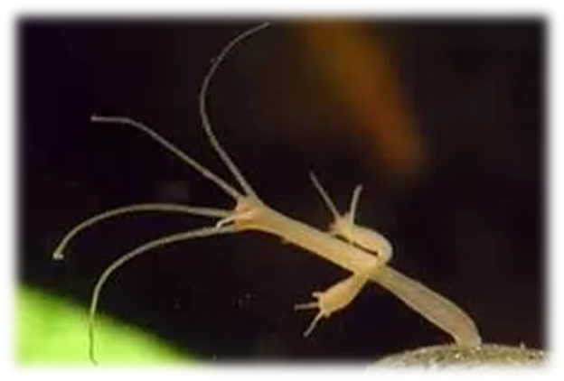
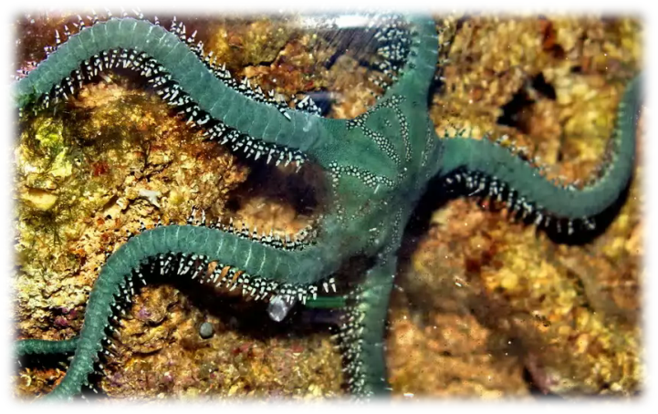
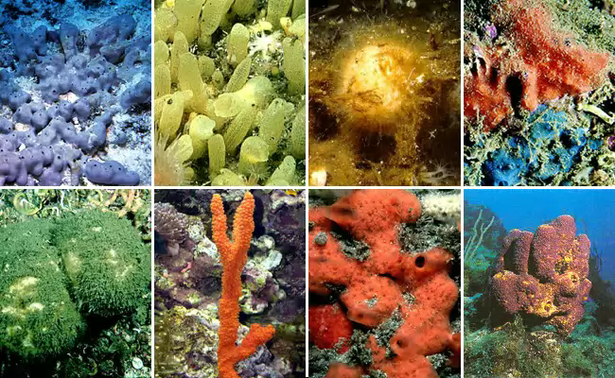
ОРГАНИЗМЫ ЗАХВАТЫВАЮЩИЕ ПИЩУ ПРИНОСИМУЮ ВОДОЙ
ПРЕСНОВОДНАЯ ГИДРА
ОФИУРА
ГУБКИ

Slide 4
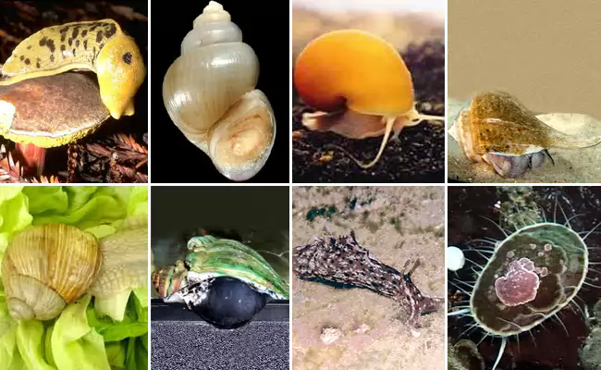
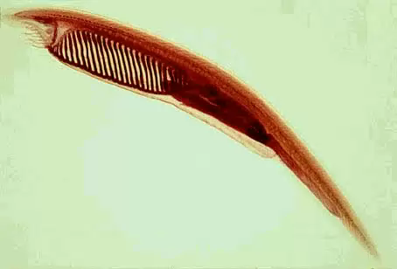
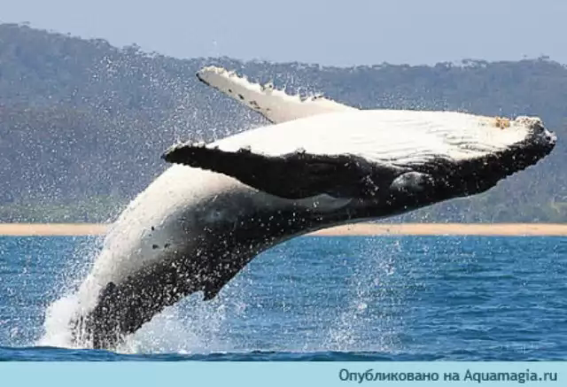
ОРГАНИЗМЫ ФИЛЬТРАТЫ
МОЛЛЮСКИ
ЛАНЦЕТНИК
КИТ

Slide 5
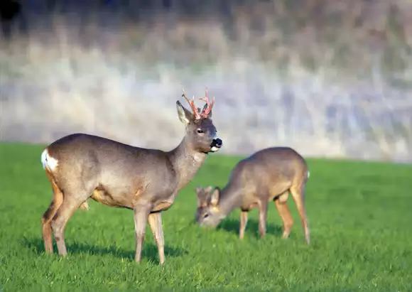
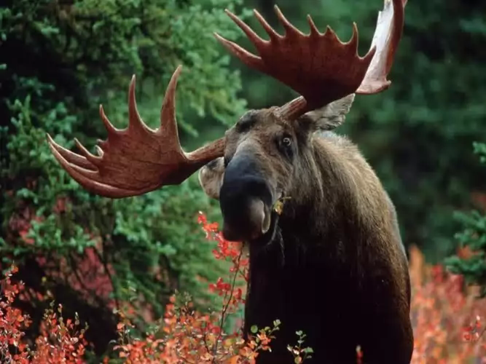
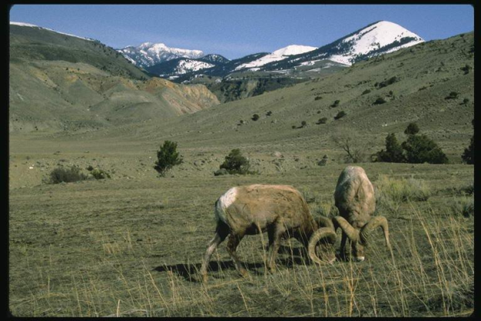
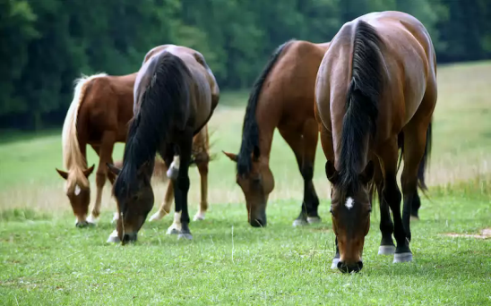
ПАСУЩИЕСЯ ЖИВОТНЫЕ
КОСУЛЯ
ЛОСЬ
ГОРНЫЕ БАРАНЫ
ЛОШАДЬ

Slide 6
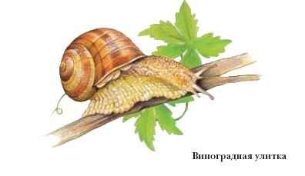
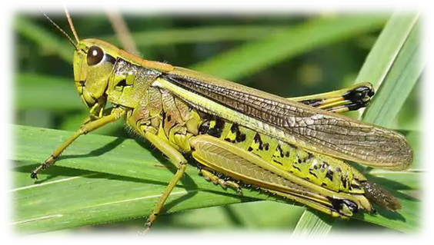
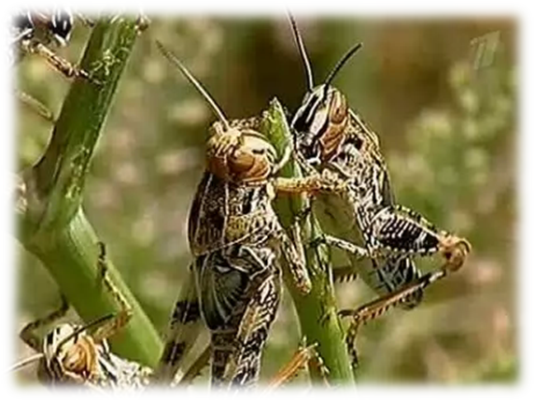
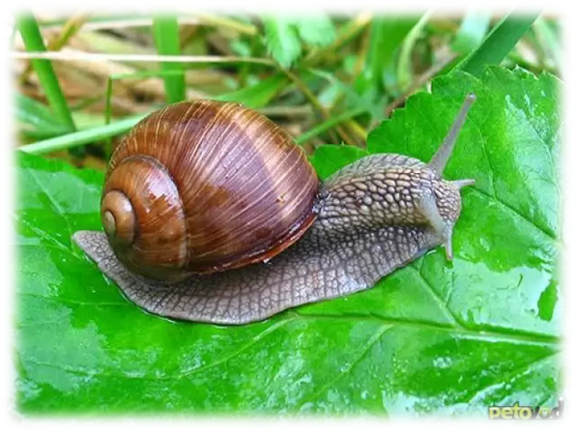
ЖИВОТНЫЕ, ДЛЯ КОТОРЫХ ХАРАКТРЕНА ФОРМА ПИТАНИЯ - ВЫЕДАНИЕ
НАЗЕМНЫЕ МОЛЛЮСКИ
САРАНЧА

Slide 7
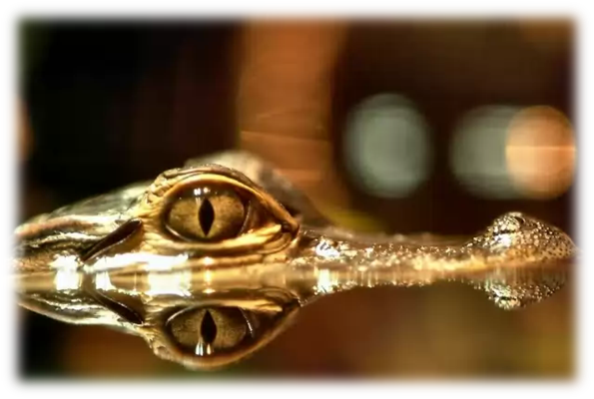
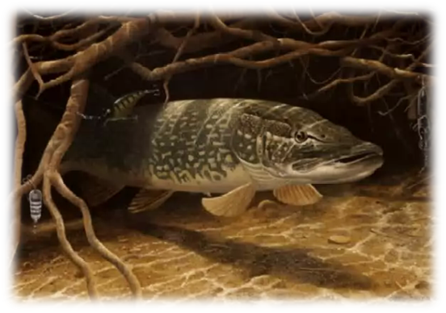
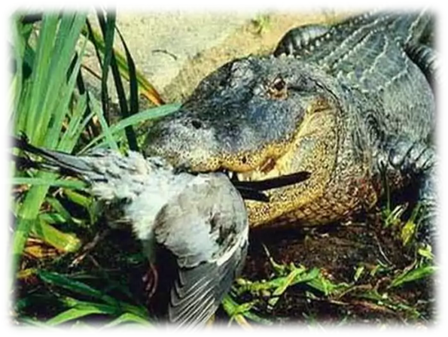
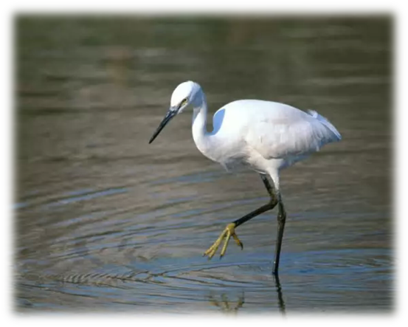
ЖИВОТНЫЕ С АКТИВНОЙ ФОРМОЙ ПИТАНИЯ - ПОДКАРАУЛИВАНИЕ
КРОКОДИЛ
ЩУКА
ЦАПЛЯ

Slide 8
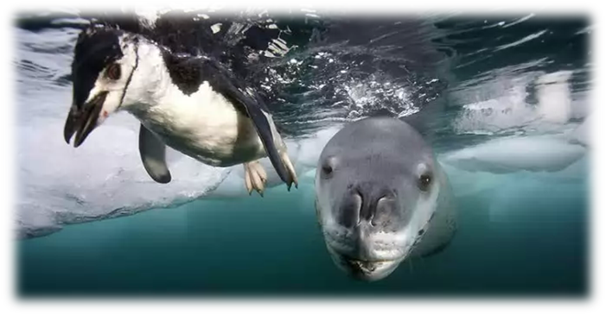
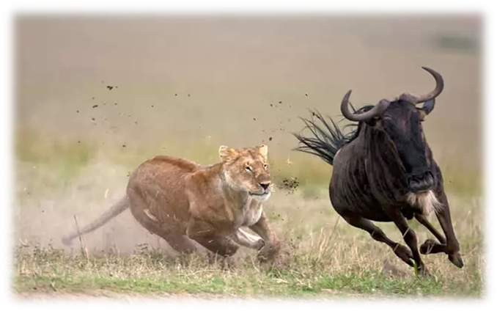
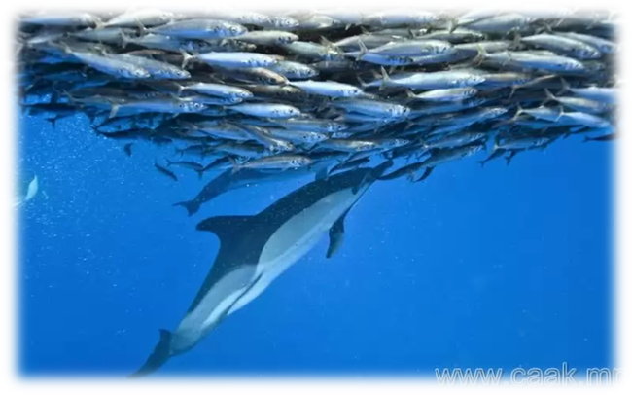
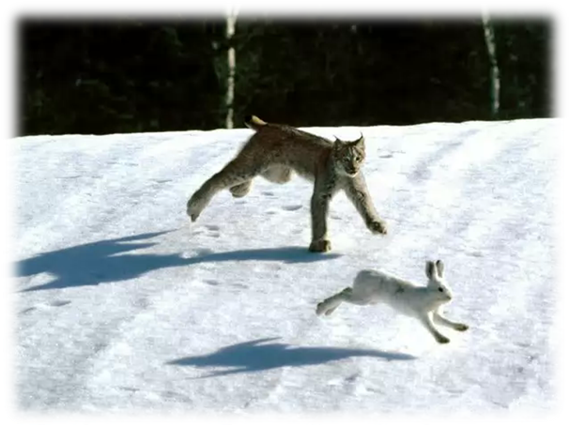
ЖИВОТНЫЕ С АКТИВНОЙ ФОРМОЙ ПИТАНИЯ - ПРЕСЛЕДОВАНИЕ
ОХОТА НА ПИНГВИНА
ОХОТА КОШАЧЬИХ
ОХОТА ДЕЛЬФИНА

Slide 9
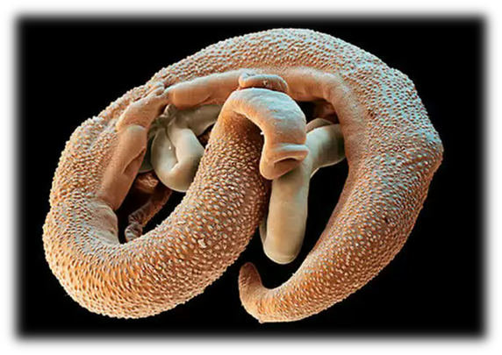
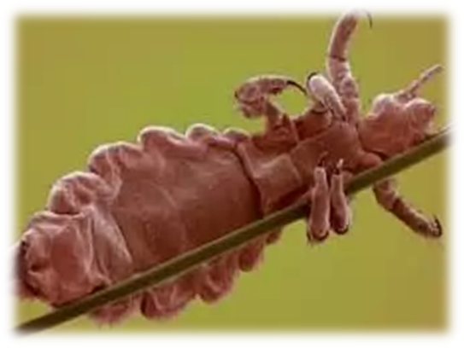
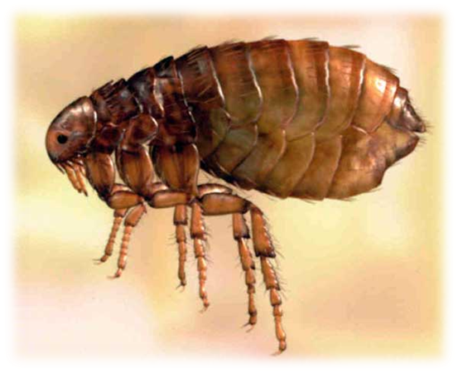
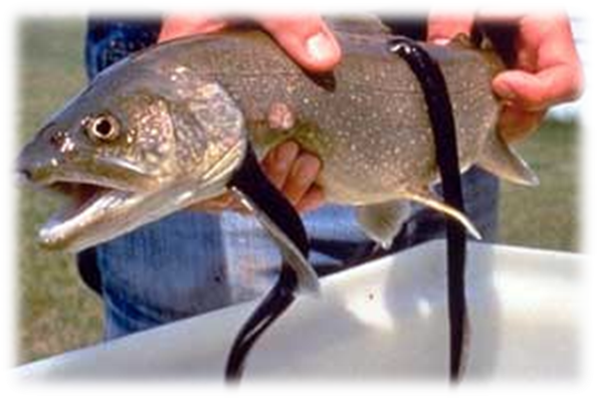
ОРГАНИЗМЫ С ПАРАЗИТИЧЕСКИМ СПОСОБОМ ПИТАНИЯ
ЧЕРВЬ ШИСТОСОМА
ВОШЬ
БЛОХА
ПИЯВКИ НА РЫБЕ

Slide 10
СПЕЦИАЛИЗАЦИЯ ПИТАНИЯ
Группы организмов | Расшифровка понятия | Примеры
1. МОНОФАГИ.
Организмы, которые питаются
только одним кормом.
Коала, киты,
лавровишневый
голубь
2. ПОЛИФАГИ.
Организм, предпочитающие
группу кормов обширной,
но относительно целостной
систематической категории.
хищники,
травоядные копытные,
некоторые насекомые
(саранча)
3. ПАНТОФАГИ.
(всеядные)
Организмы, которые используют
в питании самую разнообразную
пищу (растительную и животную).
Медведь, собака,
многие птицы

Slide 11
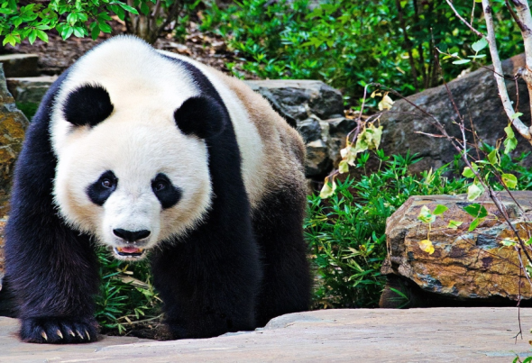
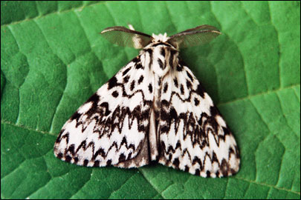
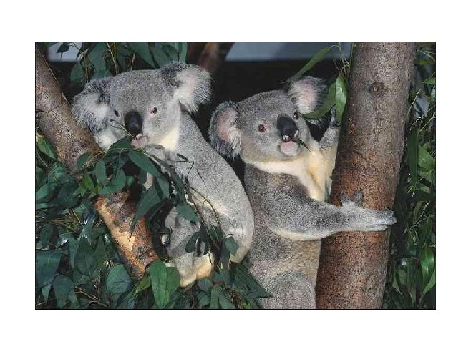
МОНОФАГИ
J
Кит
Кошачья блоха
Панда
Дубовая листовёртка
Коала

Slide 12
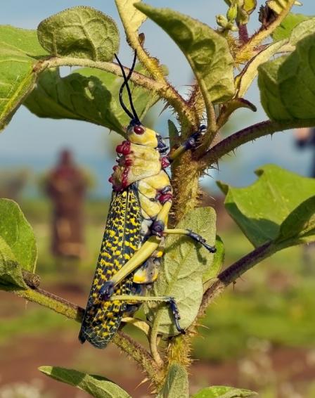
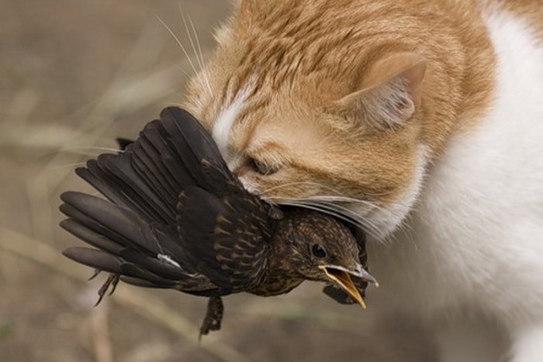
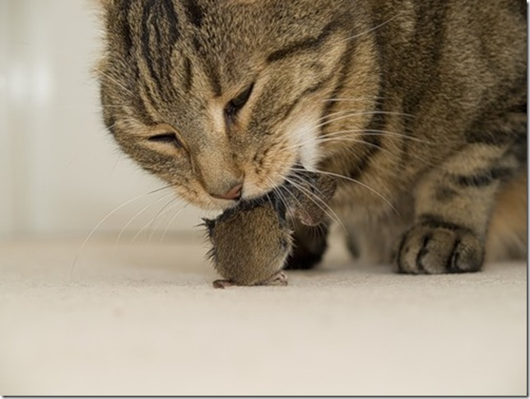
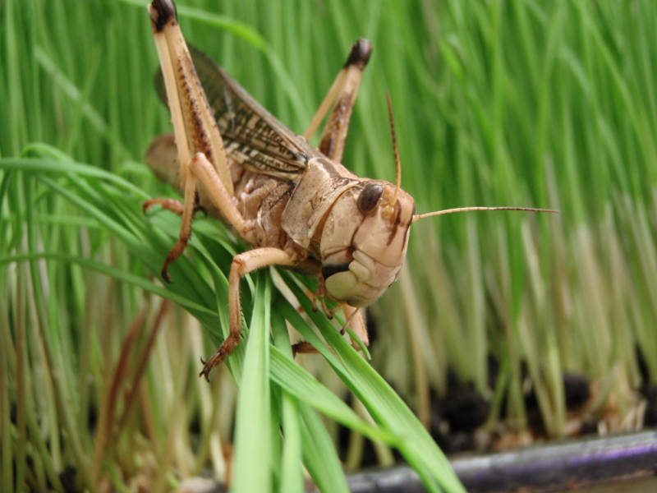
ПОЛИФАГИ
Кошка с разной добычей
Саранча

Slide 13
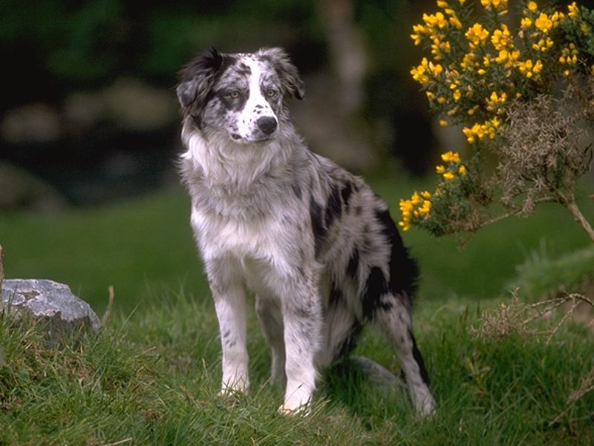
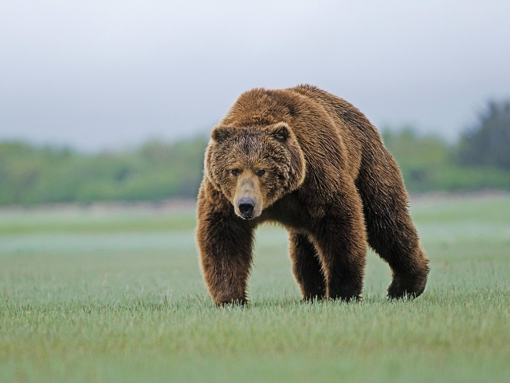
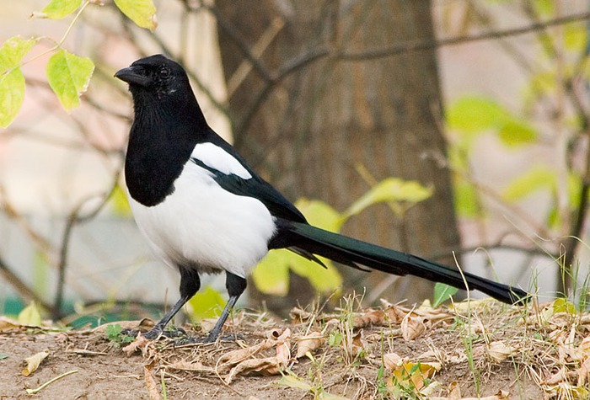
ПАНТОФАГИ
Собака
Бурый медведь
Сорока

